Slide 1
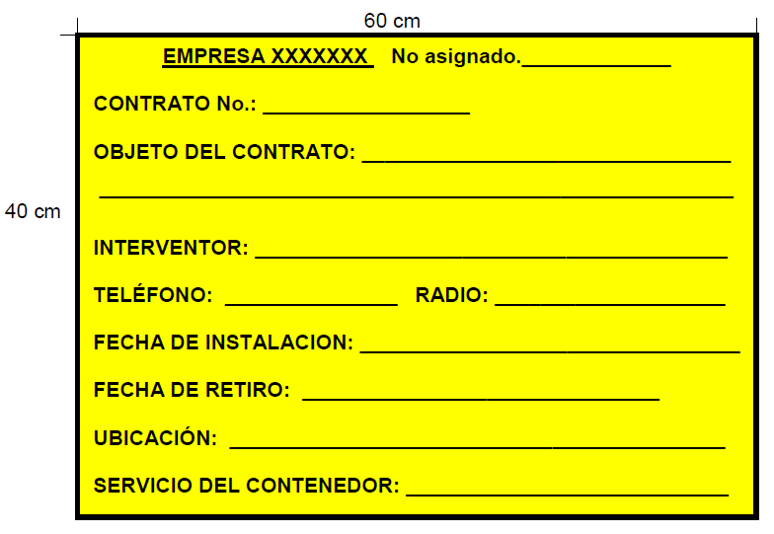
UT ITALCO
994
3023605
MANTENIMIENTO CON PARADAS DE PLANTA
Y EN OPERACIONES DE LAS UNIDADES DE LA REFINERIA BARRANCABERMEJA
INTERVENTOR
RODRIGO PEREZ
GERMAN MANTILLA
TELEFONO
AVANTEL
1377
LIDER PPL
JAIRO PEREZ
1136
TELEFONO
AVANTEL
XXX
PARADA DE PLANTA PARA LA CUAL INGRESA:
MANTENIMIENTO DEL H-4100B
FECHA DE INSTALACION:
07 DE JUNIO DEL 2024
FECHA DE RETIRO:
15 DE JULIO DEL 2024
CONTINUO A LA PUERTA N°60
SEGUIMIENTO Y CONTROL

